Slide 1
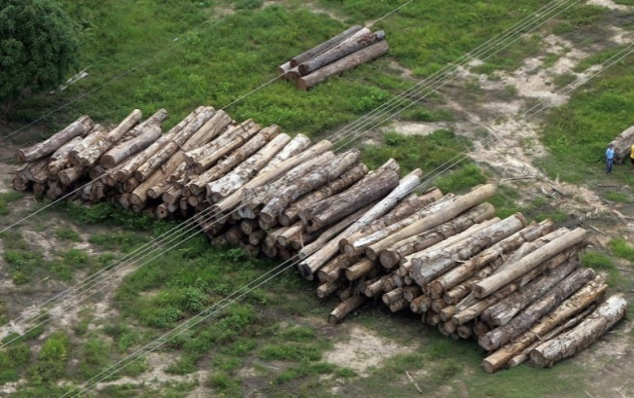
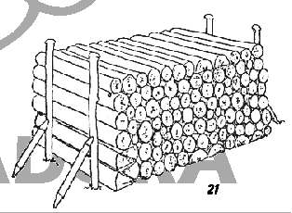
Universidade Federal do Oeste do Pará
Instituto de Biodiversidade e Florestas
Curso de Engenharia Florestal
Volumes de Madeira Empilhada, Laminada e Serrada
Renato Bezerra da Silva Ribeiro
Santarém – Pará

Slide 2
Volume de Madeira Empilhada
É o volume de uma pilha de madeira roliça, em que, além do volume sólido de madeira, estão incluídos os espaços vazios, normais entre as toras/toretes. Esse volume é medido por uma unidade chamada estéreo ou estére (st). (1 st ≈ 0,7 m³ de madeira empilhada)

Slide 3
Volume de Madeira Empilhada
Um estéreo consiste na quantidade de madeira contida em uma pilha de 1,0 m x 1,0 m x 1,0 m, cujas toras variam em área seccional, curvatura e forma, o que permite a existência de muitos espaços na pilha, não ocupados por madeira
É muito utilizado pelas empresas de celulose, carvão, padarias, olarias, cerâmicas.

Slide 4
Volume de Madeira Empilhada
O volume de madeira empilhada, em estéreo (st), pode ser obtido genericamente pela seguinte expressão:
V = x. y. z
V= volume da pilha, em st;
x= comprimento das toras, em m;
y= comprimento da pilha, em m; e
z= altura da pilha, em m.

Slide 5
Volume de Madeira Empilhada
Quando as toras/toretes não possuem o mesmo comprimento, o volume em estéreo da pilha deve ser obtido pela expressão:
V = $\overline{x}$. y. z
$\overline{x}$ = comprimento médio das toras/toretes, em m

Slide 6
Volume de Madeira Empilhada
Quando houver variação da altura da pilha, esta deve ser medida em vários pontos, adotando-se, além do comprimento médio das toras/toretes, a altura média para determinação do volume em estéreo, conforme:
V = $\overline{x}$. y. $\overline{z}$
$\overline{z}$ = altura média da pilha, em m.

Slide 7
Volume de Madeira Empilhada
Há dois fatores para expressar a conversão entre volume sólido e volume de madeira empilhada e vice-versa:
Fator de cubicação (Fc) = Converte volume de madeira empilhada em volume sólido de madeira. Este fator é sempre menor do que 1.
$$Fc= \frac{Volume Sólido (m^{3})}{Volume Empilhado (st)}<1,0$$

Slide 8
Volume de Madeira Empilhada
Fator de empilhamento (Fe) = Converte volume sólido de madeira em volume em metro estéreo (volume de madeira empilhada). Este fator é sempre maior ou igual a 1.
$$Fe= \frac{Volume Empilhado (st)}{Volume Sólido (m³)}≥1,0$$

Slide 9
Fatores que afetam o empilhamento de madeira
Diâmetro e o comprimento da tora;
Espessura da casca;
A forma de empilhamento (manual ou mecanizado);
Tempo de permanência no campo na forma de tora.

Slide 10
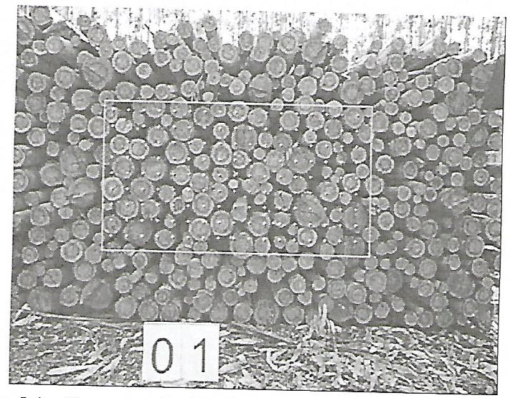
Volume de Madeira Empilhada
Método para determinação do volume de madeira empilhada, utilizando imagens e software (Digitora)
O software utiliza uma rede de pontos equidistantes distribuídos sobre uma fotografia digital

Slide 11
Volume de Madeira Empilhada
Exemplo 1
Em uma pilha de toras cujo volume foi calculado pelo método de Smalian, foram tomadas as seguintes medidas das mesmas: 1,40 m x 1,10 m x 0,80 m, sendo que o volume real das toras foi de 0,68 m³. Quais os fatores de cubicacão e empilhamento?

Slide 12
Volume de Madeira Empilhada
Exemplo 2
Em uma pilha de madeira de dimensões de 2,0 m x 3,0 m x 1,5 m, utilizou-se um fator de cubicação igual a 0,60 para obter o volume sólido de madeira (m³). Assim, pergunta-se:
a) Qual o volume sólido de madeira da pilha?
b) Considerando que a pilha de madeira continha ¼ de espaços vazios, qual seria o volume sólido de madeira?

Slide 13
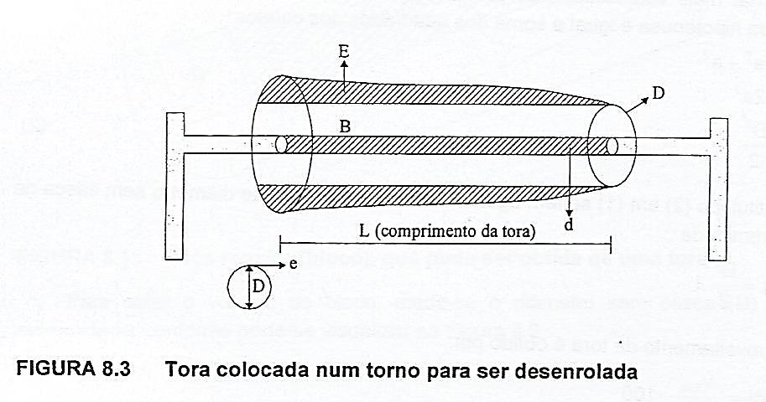
VOLUME DE MADEIRA LAMINADA
É importante para poder saber quantos compensados podem ser construídos a partir de uma árvore ou de um grupo de árvores. A tora é laminada até que se torne um cilindro perfeito.

Slide 14
VOLUME DE MADEIRA LAMINADA
D= diâmetro sem casca da menor extremidade
d= miolo não aproveitado para laminação, normalmente não excede a 5 cm
E= parte da árvore não aproveitável para a laminação
B= parte a ser laminada
e= espessura do laminado

Slide 15
VOLUME DE MADEIRA DESENROLADA
Desejando-se o volume de madeira a ser desenrolada ($V_{L}$), basta subtrair o volume do cilindro definido por (D), daquele definido por (d).
$$V_{L}=\left(\frac{D^{2}. π}{4 ou 40000}−\frac{d^{2}. π}{4 ou 40000}\right).L$$

Slide 16
QUANTIDADE DE MADEIRA LAMINADA
Desejando-se a quantidade (Q) em metros, da lâmina obtida, basta utilizar a expressão:
$$Q=\frac{\frac{D^{2}.π}{4 ou 40000}−\frac{d^{2}.π}{4 ou 40000}}{e}$$

Slide 17
SUPERFÍCIE DE MADEIRA LAMINADA
Desejando-se a superfície de madeira laminada (S), em m² tem-se:
$$S=Q. L$$

Slide 18
Aplicação
Deseja-se saber, de um tronco com 2 metros de comprimento, diâmetro sem casca na menor extremidade igual a 40 cm, quantos compensados de (2 m x 2 m) podem ser obtidos, se cada lâmina tem 2 mm de espessura, e cada compensado é formado pela colagem de 4 destas lâminas. O miolo não laminado será de 4 cm.
a) Volume de madeira laminada ($V_{L}$)
b) Quantidade de madeira laminada (Q)
c) Superfície de madeira laminada (S)
d) Número de compensados.

Slide 19
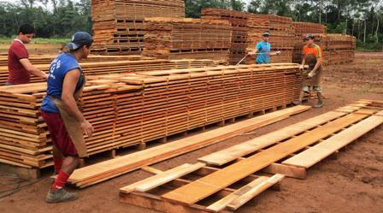
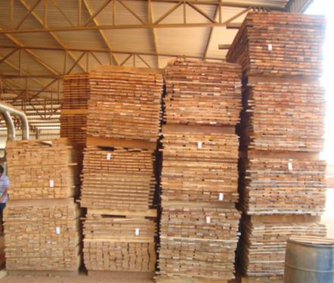
VOLUME DE MADEIRA SERRADA
É contabilizada de duas maneiras: por agrupamento de peças individuais de tamanhos iguais, que podem ou não estar agrupados em fardos, ou por agrupamento de peças de tamanhos variados (fardos ou pacotes).

Slide 20
VOLUME DE MADEIRA SERRADA
Madeira de tamanho uniforme
Para a determinação do volume dos fardos, é necessário conhecer o volume e o número de peças, conforme fórmula:
$$VP=E x L x C$$
$$VF=VP x N$$
$VP=$Volume da peça em m³
$VF=$Volume do fardo em m³
$L=$ Largura, em metro
$E=$ Espessura, em metro
$N=$ Número de peças
$C=$ Comprimento, em metro

Slide 21
VOLUME DE MADEIRA SERRADA
Madeira de tamanhos variados
O cálculo do volume dos fardos (pacotes) de tamanho variado poderá ser feito das seguintes formas:
Quando as peças forem medidas individualmente:
$$VF=\sum{VP}$$
$$VP=E x L x C$$

Slide 22
VOLUME DE MADEIRA SERRADA
Madeira de tamanhos variados
Quando as peças não forem medidas individualmente:
$$VF=l x\lg{x \left(h−\sum{e}\right)}$$
l = comprimento da pilha onde ocorre o maior adensamento de madeira
lg = largura de pilha
h = altura da pilha
e = altura do sarrafo (madeira serrada de pequena dimensão colocada nos espaços entre as madeira)

Slide 23
Aplicação
Considerando uma tábua de madeira com dimensões de 2 cm de espessura, 30 cm de largura e 4 m de comprimento, calcule:
a) Volume em m³ de duas dúzias e meia de tábuas. (4 casas decimais)
b) Número de tábuas necessário para fazer um piso de madeira de 6 m x 8 m. (1 casa decimal)

